Slide 1

RTOS WITH STM32

Slide 2
NỘI DUNG KHÓA HỌC
Task Operation
Queue
Semarphore
Mutex
Softwart Timer
Interrupt in RTOS
Event Groups
I
II
III
IV
V
VI
VII

Slide 3
MỤC TIÊU KHÓA HỌC
HIỂU CƠ BẢN VỀ HỆ ĐIỀU HÀNH RTOS
CÁCH TẠO PROJECT CÓ RTOS TRÊN STM32
CÁCH LẬP TRÌNH RTOS TRÊN STM32

Slide 4
BÀI 1: TỔNG QUAN VỀ RTOS

Slide 5
I. RTOS là gì?
Viết tắt của Real-Time Operating system
Cho phép ứng dụng của bạn chạy đa tác vụ
Đáp ứng được “deadline” theo thời gian thực

Slide 6
II. KHI NÀO THÌ NÊN SỬ DỤNG?
Các dự án đòi hỏi cao về đáp ứng mặt thời gian
Các dự án viễn thông, IoT, thiết bị y tế…
Notes:
Các ứng dụng không cần dùng RTOS
Ứng dụng đơn (ứng dụng chỉ có 1 chức năng)
Ứng dụng có vòng lặp đơn giản
Ứng dụng <32kB
Nếu ứng dụng của bạn mà kích thước chương trình lớn dần và độ phức tạp tăng lên thì RTOS sẽ rất hữu dụng trong trường hợp này, lúc đó RTOS sẽ chia các ứng dụng phức tạp thành các phần nhỏ hơn và dễ quản lý hơn.

Slide 7
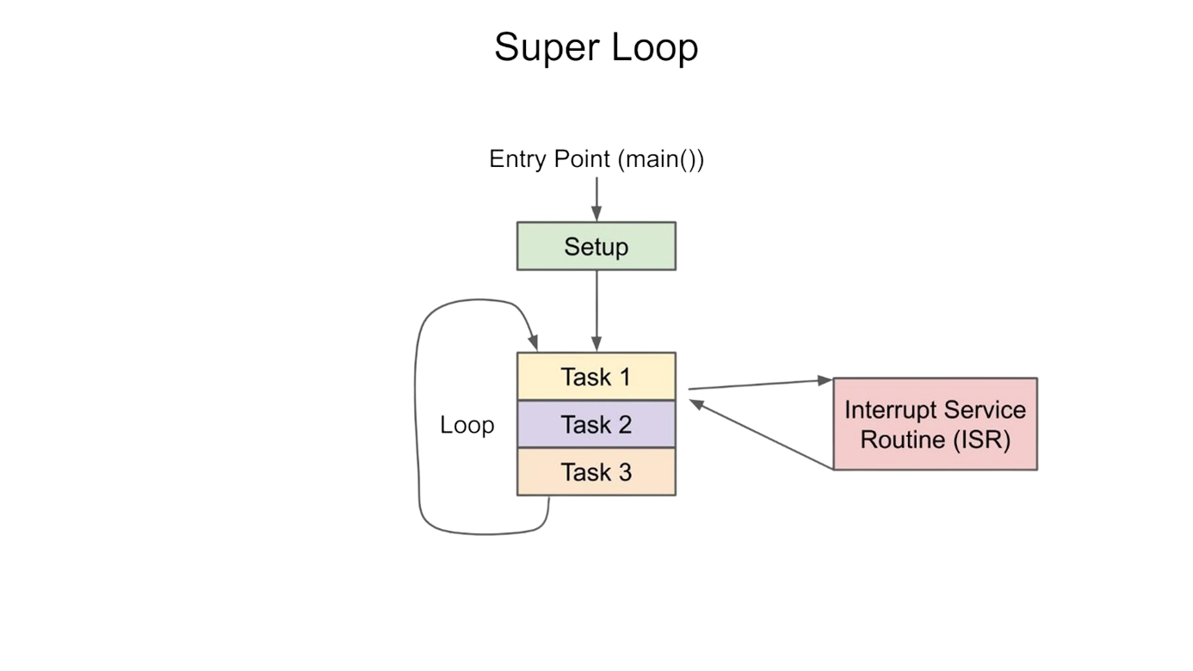
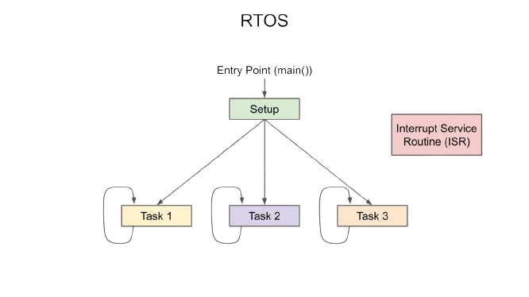
III. SO SÁNH RTOS, SUPER LOOP

Slide 8
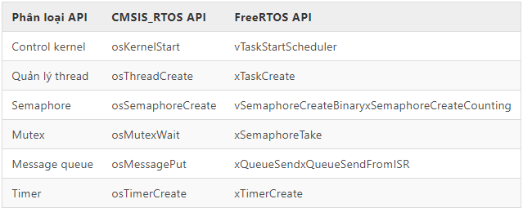
IV. GIỚI THIỆU VỀ THƯ VIỆN CMSIS
Được xây dựng dựa trên thư viện FreeRTos
Được triển khai thực hiện trong STM32 CubeMx
Có sự khác biệt về API và 1 số nâng cấp so với bản gốc

Slide 9
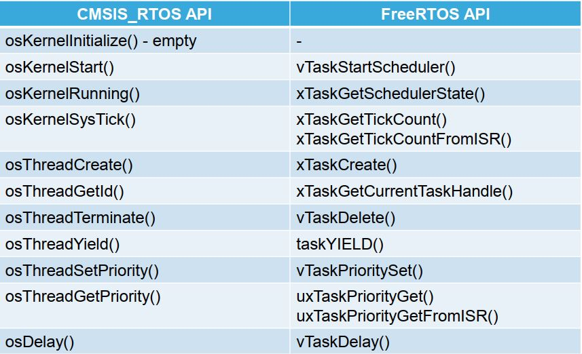
V. RTOS TRÊN CUBEMX

